Slide 1








Slide 2

Hoạt động 1: Tìm hiểu sản phẩm mẫu

Slide 3
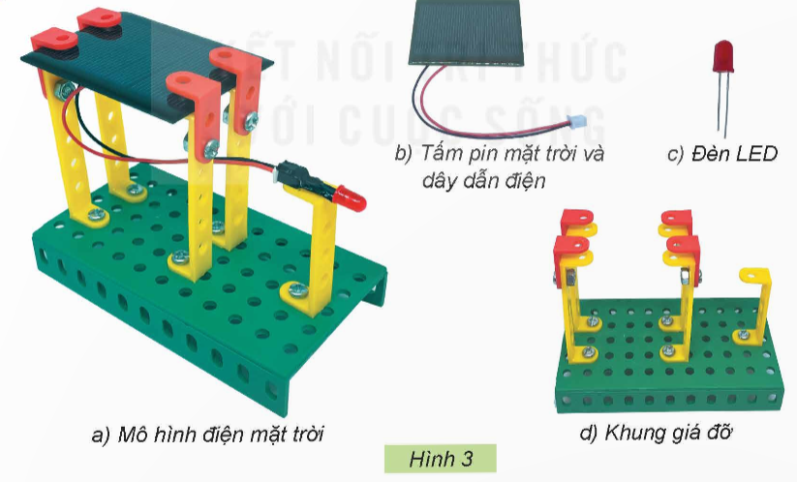
Quan sát Hình 3 và cho biết mô hình điện mặt trời gồm có những bộ phận chính nào.

Slide 4
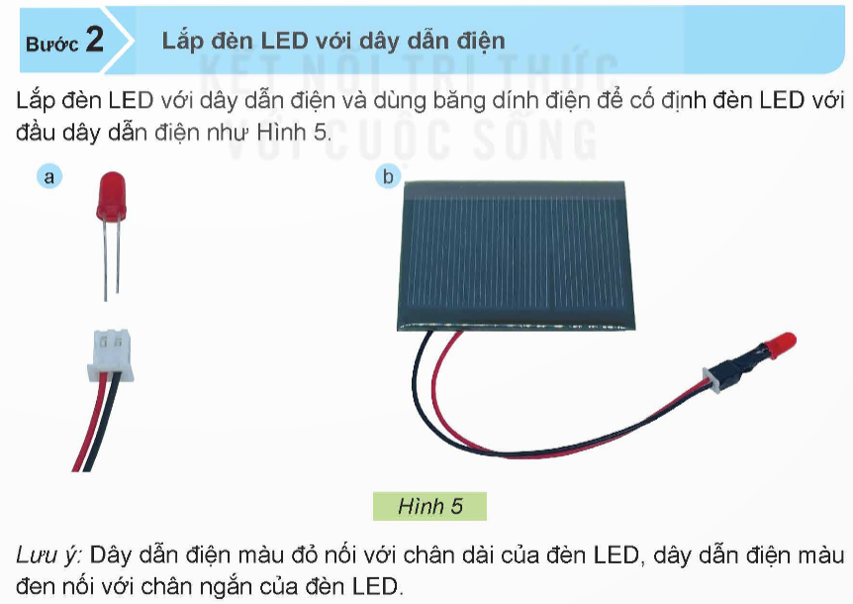

Slide 5
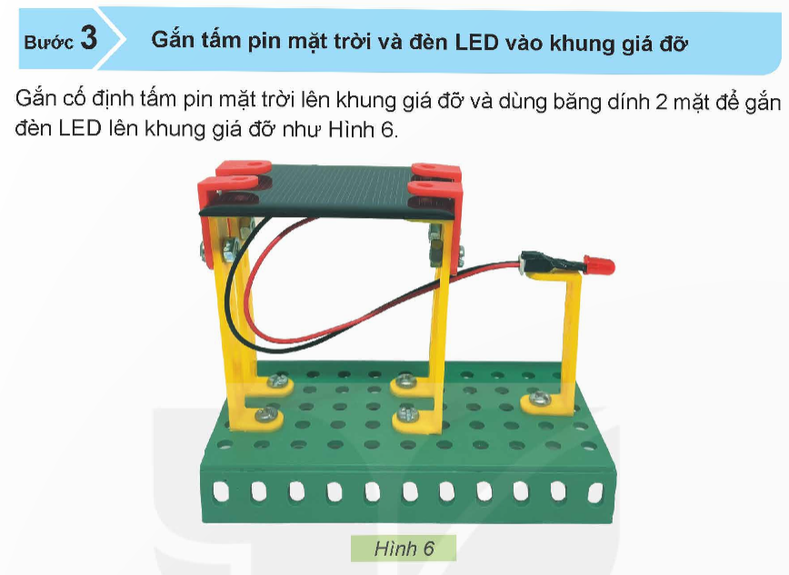

Slide 6

Bắt đầu lắp ráp mô hình theo hướng dẫn

